Slide 1
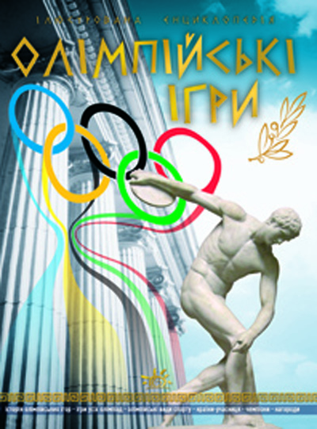

Презентація на тему: «Олімпійські Ігри»

Slide 2
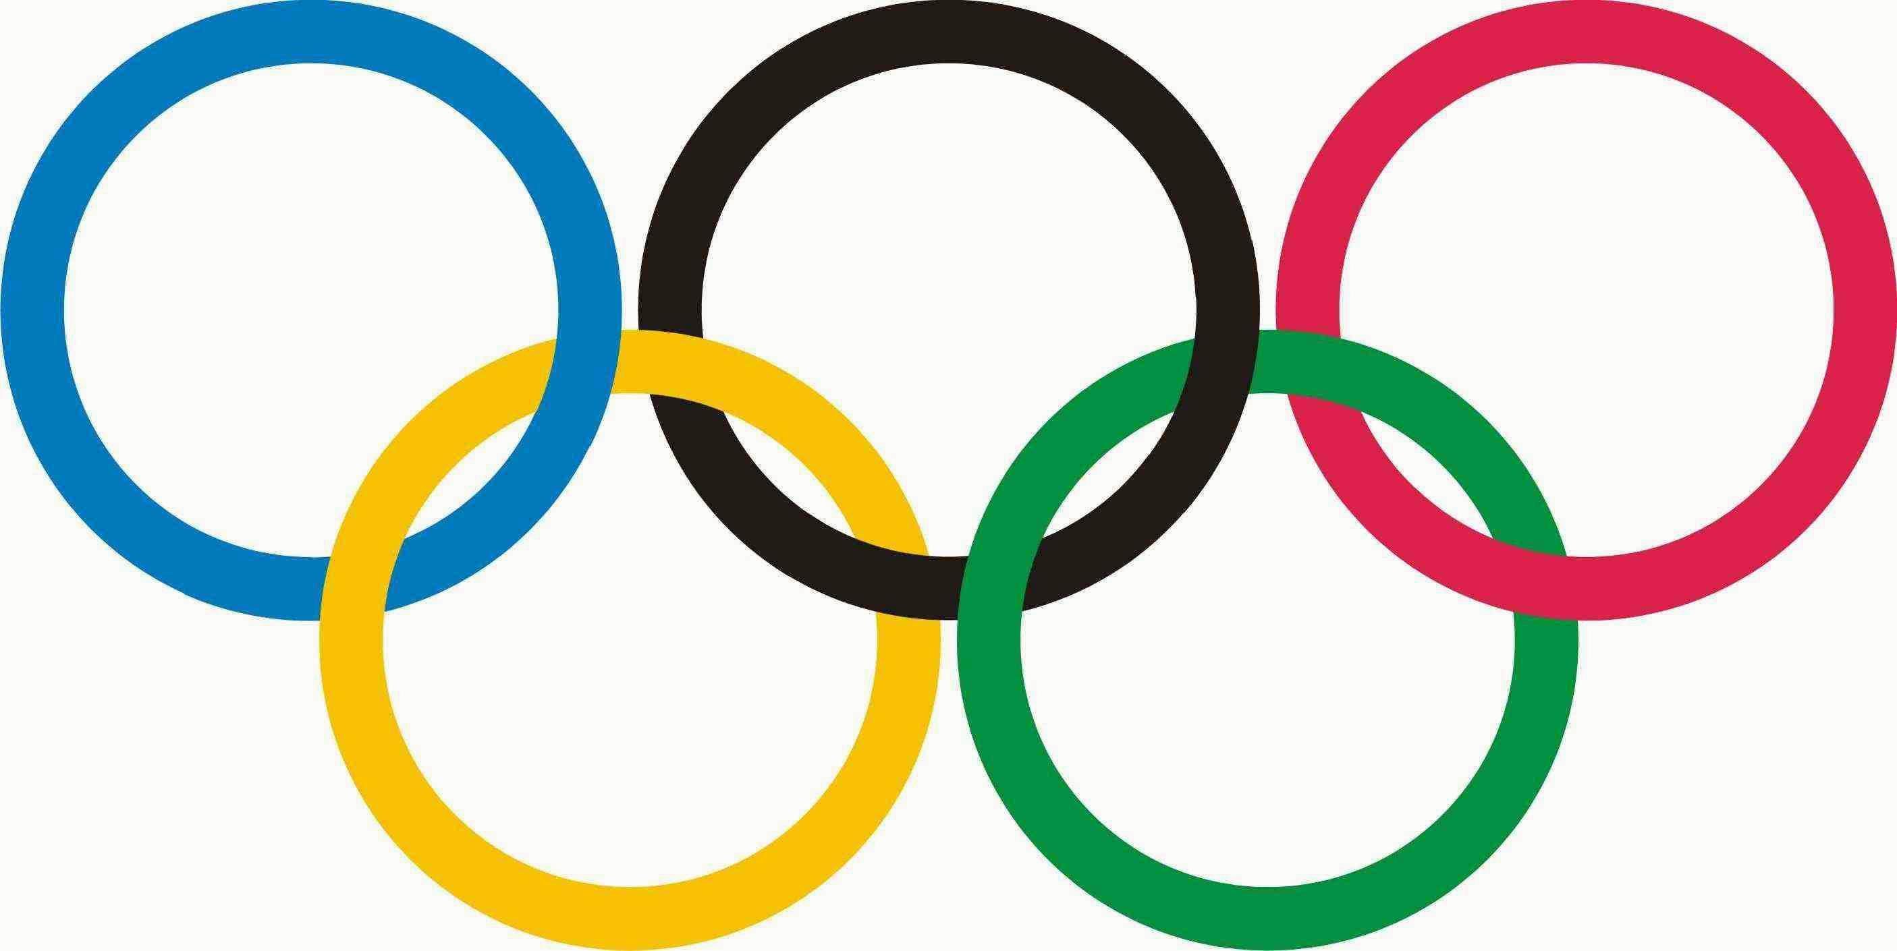
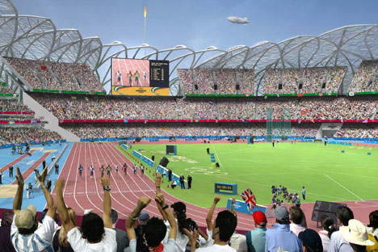
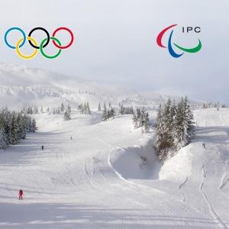
Найголовнішою подією у спорті вважають Олімпійські Ігри
Розрізняють:
Літні олімпійські ігри
Зимові олімпійські ігри

Slide 3
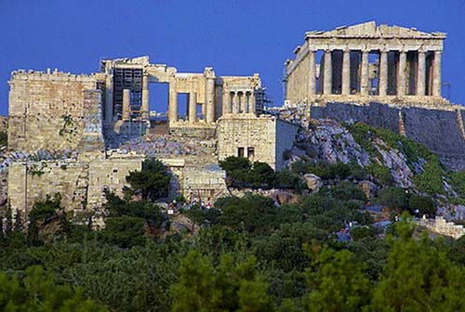
Вони були започатковані ще у 6 ст. до н.е. у стародавній Греції

Slide 4
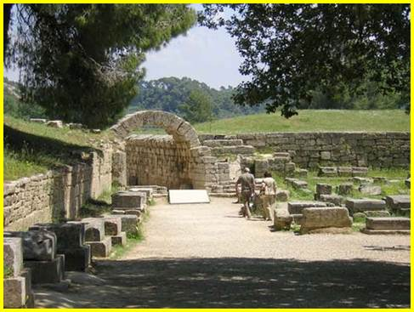
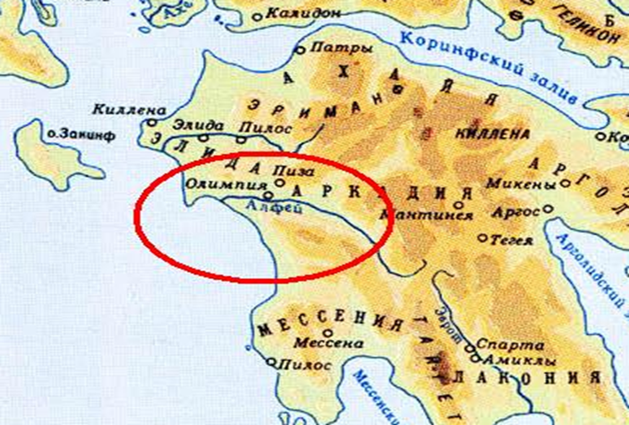
Батьківщина олімпійських ігор
«Немає нічого благородніше Сонця,
дає стільки світла і тепла.
Так і люди прославляють ті змагання,
величніше яких немає нічого, -. Олімпійські ігри »
Піндар
Арка давнього стадіона в Олімпії
Карта давньої Греції

Slide 5
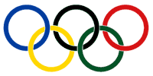
Олімпійська символіка
Офіційний логотип
КОЛЬОРИ ОЛІМПІЙСЬКИХ КІЛЕЦЬ
Синій | Європа
Чорний | Африка
Червоний | Америка
Жовтий | Азія
Зелений | Австралія

Slide 6
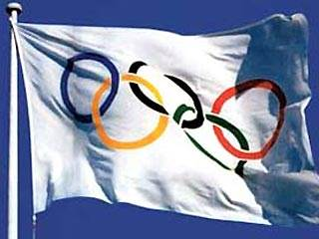
Олімпійська символіка
Офіційний прапор
Білий колір символізує мир під час Ігор. Прапор планувалося вперше використовувати на Іграх 1916 року, але вони не відбулися через війну, тому вперше прапор з'явився на Олімпійських іграх 1920 року в Антверпені (Бельгія). Олімпійський прапор використовується в церемоніях відкриття і закриття кожної Олімпіади.

Slide 7

Олімпійська символіка
Олімпійський девіз
«Швидше, вище, сильніше»
«Faster, higher, stronger»

Slide 8
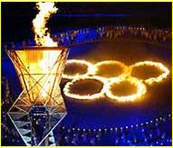
Олімпійська символіка
Олімпійський вогонь
Ритуал запалювання священного вогню походить від стародавніх греків і був відновлений Кубертеном в 1912 році. Факел запалюють в Олімпії спрямованим пучком сонячних променів, утворених увігнутим дзеркалом. Олімпійський вогонь символізує чистоту, спробу вдосконалення і боротьбу за перемогу, а також мир і дружбу. Традиція запалювати вогонь на стадіонах була розпочата в 1928 році (на зимових Іграх - 1952 року). Естафета з доставки факела на місто-господар Ігор вперше відбувся в 1936 році.
Афіни, 2004 рік

Slide 9
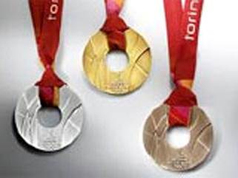
Олімпійська символіка
Олімпійські медалі
Афіни, 1896
Рим, 1960
Москва, 1980
Сараєво, 1984
Лос-Анджелес, 1984
Калгарі, 1988
Сеул, 1988
Альбервілль, 1992
Барселона, 1992
Лілліхаммер, 1994
Атланта, 1996
Нагано, 1998
Сідней, 2000
Солт-Лейк-Сіті, 2002
Афіни, 2004
Медалі олімпіади
в Турині, 2006

Slide 10
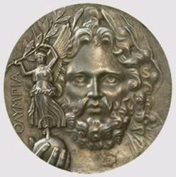
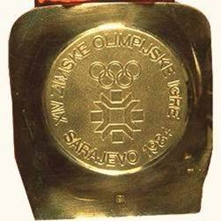
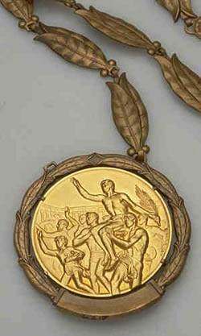
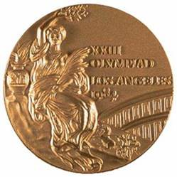
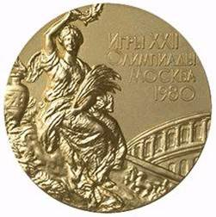
Рим, 1960
Афіни,1896
Сараєво, 1984
Лос-Анджелес, 1984
Москва, 1980

Slide 11
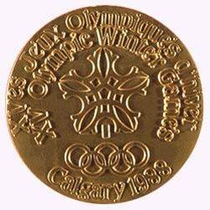
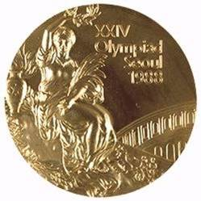
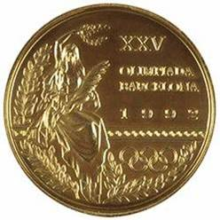
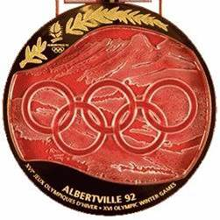
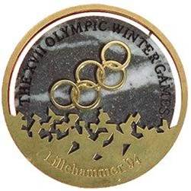
Калгарі, 1988
Сеул, 1988
Барселона, 1992
Альбервіль, 1992
Ліліхаммер, 1994

Slide 12
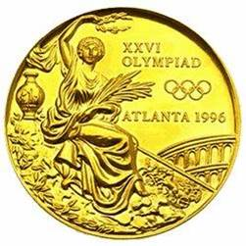
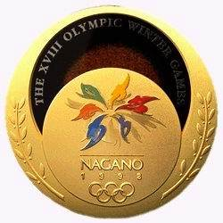
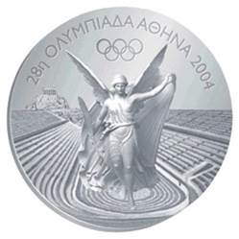
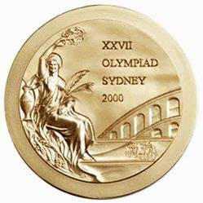
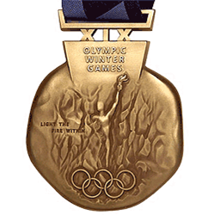
Нагано, 1998
Атланта, 1996
Афіни, 2004
Афины, 2004
Сідней, 2000
Солт-Лейк-Сіті, 2002

Slide 13
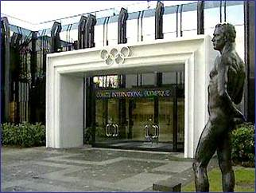
Міжнародний олімпійський комітет
МОК є міжнародною неурядовою організацією, створеною не для отримання прибутку , у формі асоціації зі статусом юридичної особи , визнаної Швейцарською федеральною радою .
Місією МОК є керівництво олімпійським рухом відповідно до Олімпійської хартії .
Рішення МОК , прийняті на основі положень Олімпійської хартії , є остаточними.
МОК має в складі своїх членів діючих спортсменів , президентів чи вищих посадових керівників МСФ і НОК. Загальне число членів МОК не повинно перевищувати 115 осіб , відповідно до положень про ротації.
Офіційними мовами МОК є французька та англійська .

Slide 14
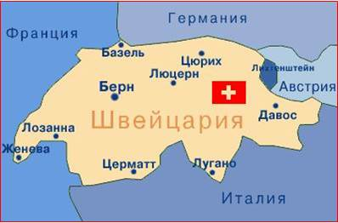
Міжнародний олімпійський комітет
МОК постійно знаходиться в Лозанні
(Швейцарія)

Slide 15
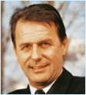
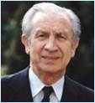
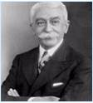
Президенти МОК
Жак Рогг
Хуан Антоніо Самаранч
П’єр де Кубертен

Slide 16
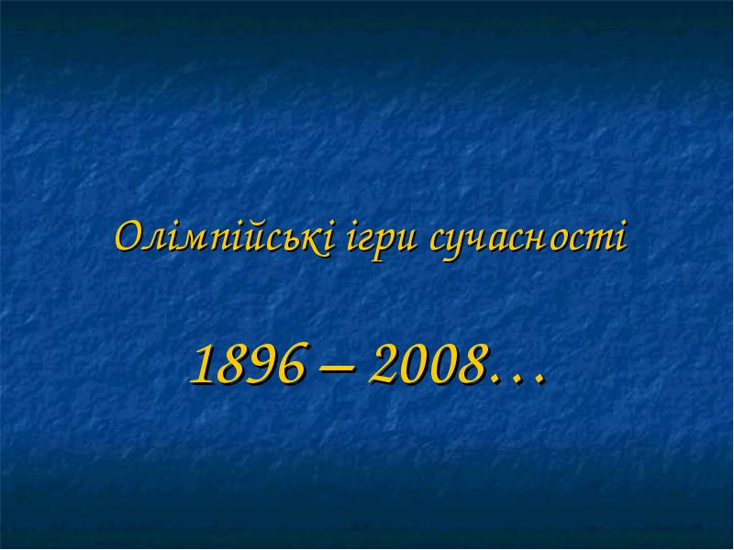

Slide 17
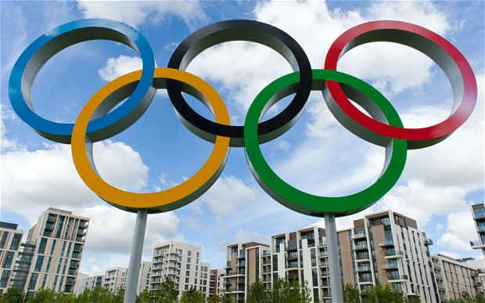
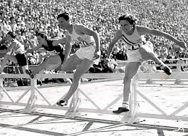
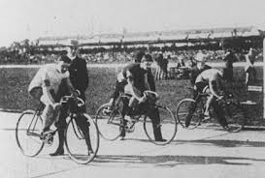
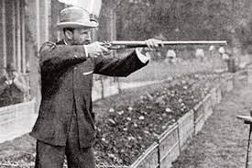
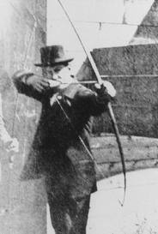
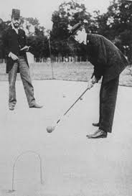
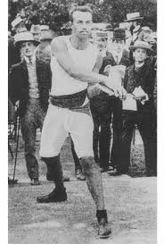
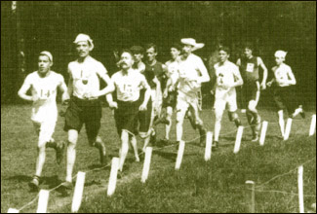
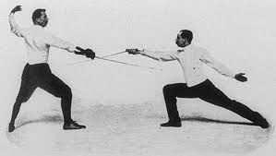
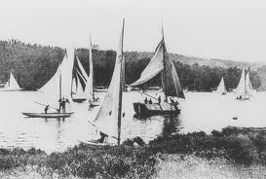
У сучасному світі вперше відбулись у 1896 році в Афінах

Slide 18
«Географічна хронологія» літніх олімпійських ігор
I | 1896 | Афіни, Греція
II | 1900 | Париж, Франція
III | 1904 | Сент-Луїс, США
Додатк. | 1906 | Афіни, Греція
IV | 1908 | Лондон, Великобританія
V | 1912 | Стокгольм, Швеція
VI | 1916 ( ні) | Берлін, ФРН
VII | 1920 | Антверпен, Бельгія
VIII | 1924 | Париж, Франція
IX | 1928 | Амстердам, Голландія
X | 1932 | Лос-Анджелес, США
XI | 1936 | Берлін, ФРН
XII | 1940 (ні) | Токіо, Японія / Хельсінгі, Фінляндія
XIII | 1944 (ні) | Лондон, Великобританія
XIV | 1948 | Лондон, Великобританія

Slide 19
XV | 1952 | Хельсінгі, Фінляндія
XVI | 1956 | Мельбурн, Австралія (Стокгольм, Швеція)
XVII | 1960 | Рим, Італія
XVIII | 1964 | Токіо, Японія
XIX | 1968 | Мехіко, Мексика
XX | 1972 | Мюнхен, ФРН
XXI | 1976 | Монреаль, Канада
XXII | 1980 | Москва, СССР
XXIII | 1984 | Лос-Анджелес, США
XXIV | 1988 | Сеул, Південна Корея
XXV | 1992 | Барселона, Іспанія
XXVI | 1996 | Атланта, США
XXVII | 2000 | Сідней, Австралія
XXVIII | 2004 | Афіни, Греція
XXIX | 2008 | Пекін, Китай
XXX | 2012 | Лондон, Великобританія
«Географічна хронологія»
літніх олімпійських ігор

Slide 20
«Географічна хронологія»
зимових олімпійських ігор
I II III IV - - V VI VII VIII IX X XI | 1924 1928 1932 1936 1940 1944 1948 1952 1956 1960 1964 1968 1972 | Шамоні, Франція Санкт-Моріц, Швейцарія Лейк-Плейсід, США Гармиш-Партенкірхен, ФРН Саппоро, Японія / Санкт-Моріц,Швейцарія Кортіна д'Ампеццо, Італія Санкт-Моріц, Швейцарія Осло, Норвегія Кортіна д'Ампеццо, Італія Скво-Веллі, США Інсбрук, Австрія Гренобль, Франція Саппоро, Японія

Slide 21
«Географічна хронологія»
зимових олімпійських ігор
XII XIII XIV XV XVI XVII XVIII XIX XX XXI | 1976 1980 1984 1988 1992 1994 1998 2002 2006 2010 | Інсбрук, Австрія Лейк-Плейсід, США Сараєво, Югославія Калгарі, Канада Альбервілль, Франція Ліліхаммер, Норвегія Нагано, Японія Солт-Лейк-Сіті, США Турін, Італія Ванкувер, Канада

Slide 22
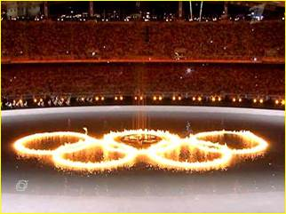
Географія нещодавніх
олімпіад

Slide 23
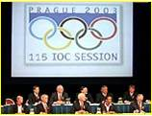
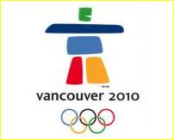
Ванкувер, Канада; 2010
На пройденій 2 липня в Празі 115-й сесії Міжнародного олімпійського комітету канадське місто Ванкувер набуло право на проведення Зимових Олімпійських ігор 2010 року.
Ванкувер переміг у другому турі голосування. В останньому етапі виборів столиці зимової Олімпіади Ванкувер суперничав з австрійським Зальцбургом і південнокорейським Пхенчханом.

Slide 24
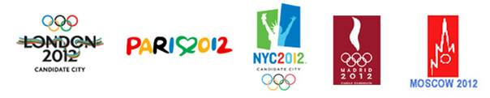
Лондон- столиця літньої олімпіади 2012
Лондон став столицею Олімпійських Ігор 2012 року. Таке рішення було прийнято на 117-й сесії МОК у Сінгапурі. У фінальному голосуванні столиця Великобританії обіграла столицю Франції Париж.
У першому турі вибула Москва, У другому турі-Нью-Йорк, в третьому - Мадрид. У заключному турі британська столиця отримала понад п'ятдесят відсотків голосів. Нагадаємо, що Лондон уже двічі приймав Олімпійські ігри - в 1908 і 1948 роках.

Slide 25
Дякую за увагу!
Презентацію підготував:
Нікітюк Дмитро

